Slide 1
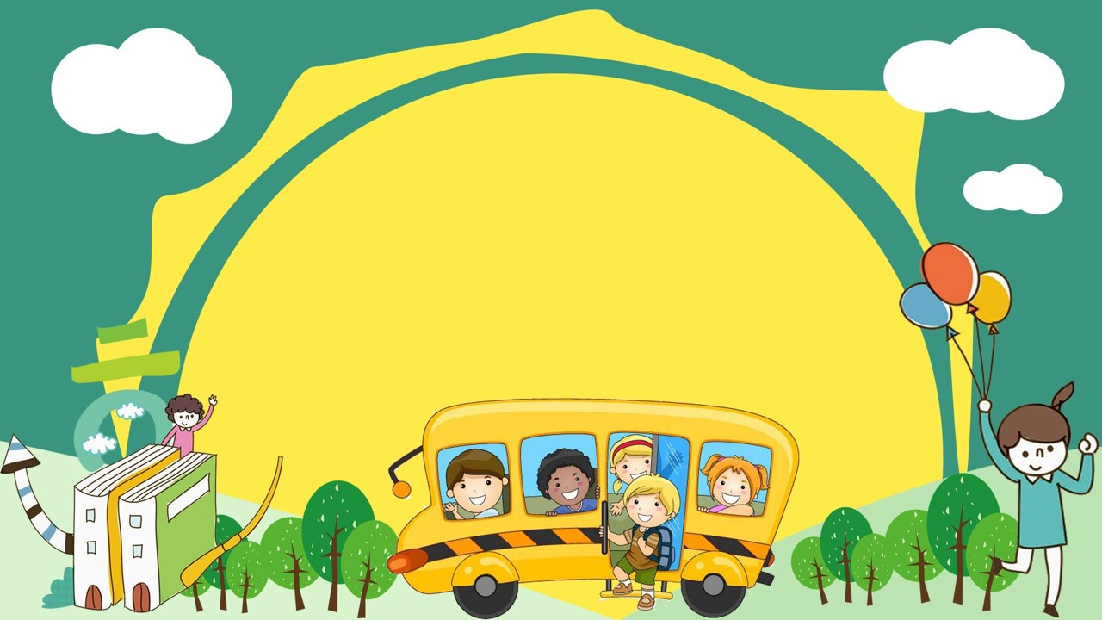
CHÀO MỪNG CÁC CON ĐẾN VỚI TIẾT HỌC VẦN
BÀI 18: Gh gh Nh nh

Slide 2
KHỞI ĐỘNG

Slide 3
KHỈ CON
QUA SÔNG

Slide 4
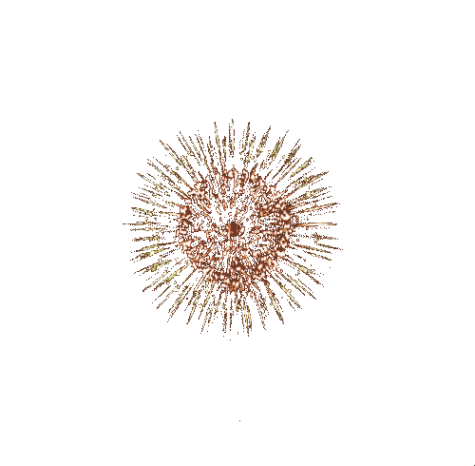
CHÚC MỪNG
Đi qua

Slide 5
Mời bạn đi qua
gà gô
giá đỗ

Slide 6
Mời bạn đi qua
gõ mõ
cụ già

Slide 7
Mời bạn đi qua
Bà che gió cho ba chú gà.

Slide 8
BÀI 18: Gh gh Nh nh

Slide 9
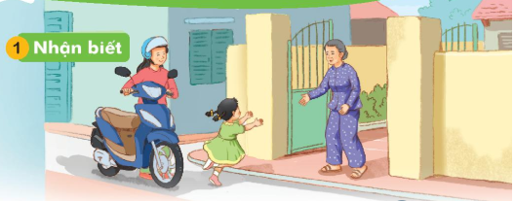
Hà ghé nhà bà. Nhà bà ở ngõ nhỏ.

Slide 10
Gh gh
Nh nh

Slide 11
Đọc
3
g
h
nh
gh
e
nh
a
ghé
nhà
gh
gh
gh
nh
nh
nh
ghẹ
ghế
ghi
nhà
nhẹ
nhỏ

Slide 12
So sánh
gh
h
h
nh
Notes:
So sáng G và GI

Slide 13
i
gh
e
ê

Slide 14
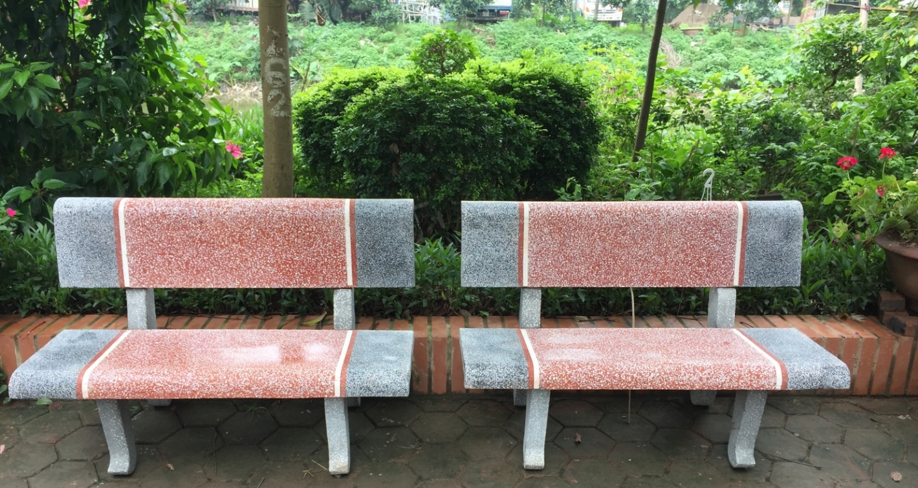
gh
ghế đá
Notes:
Hay còn gọi là CHIM ĐA ĐA

Slide 15
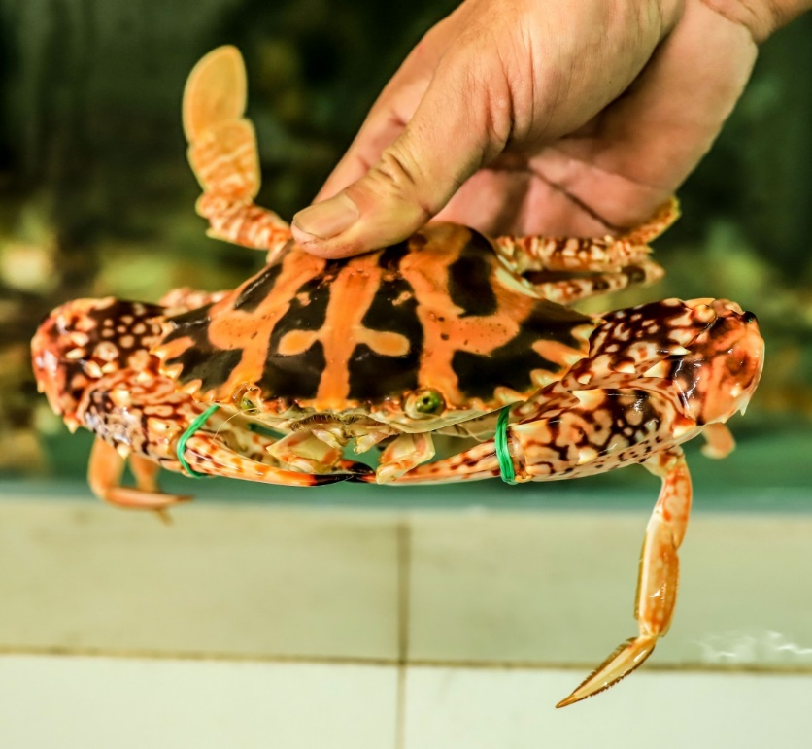
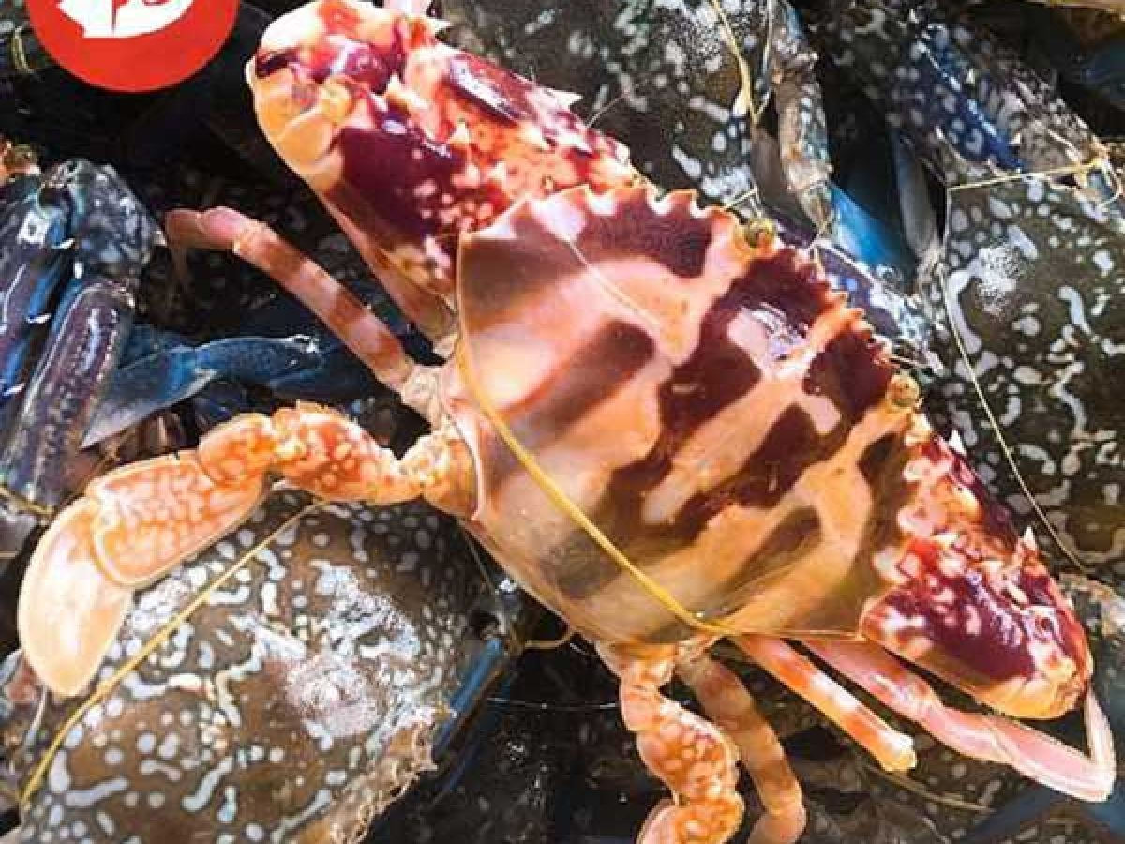
gh
ghẹ đỏ
Notes:
GV giúp HS phân biệt ghẹ xanh và ghẹ đỏ.

Slide 16
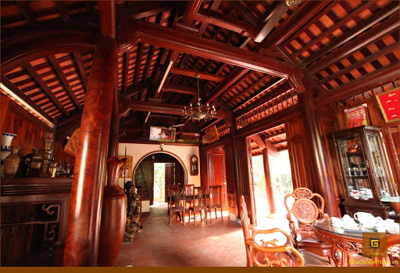
nhà gỗ
nh

Slide 17
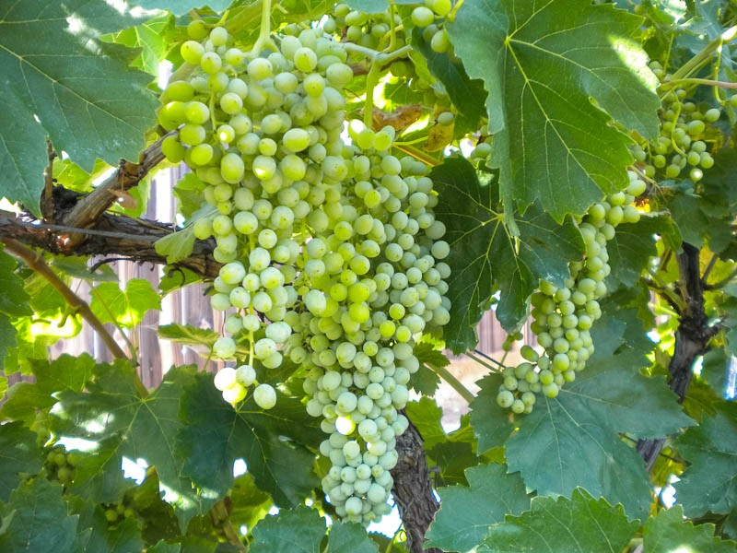
nh
lá nho

Slide 18
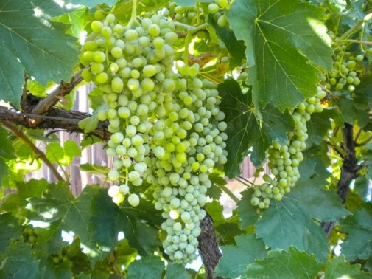
nh
gh
ghế đá
gh
ghẹ đỏ
nhà gỗ
nh
lá nho

Slide 19
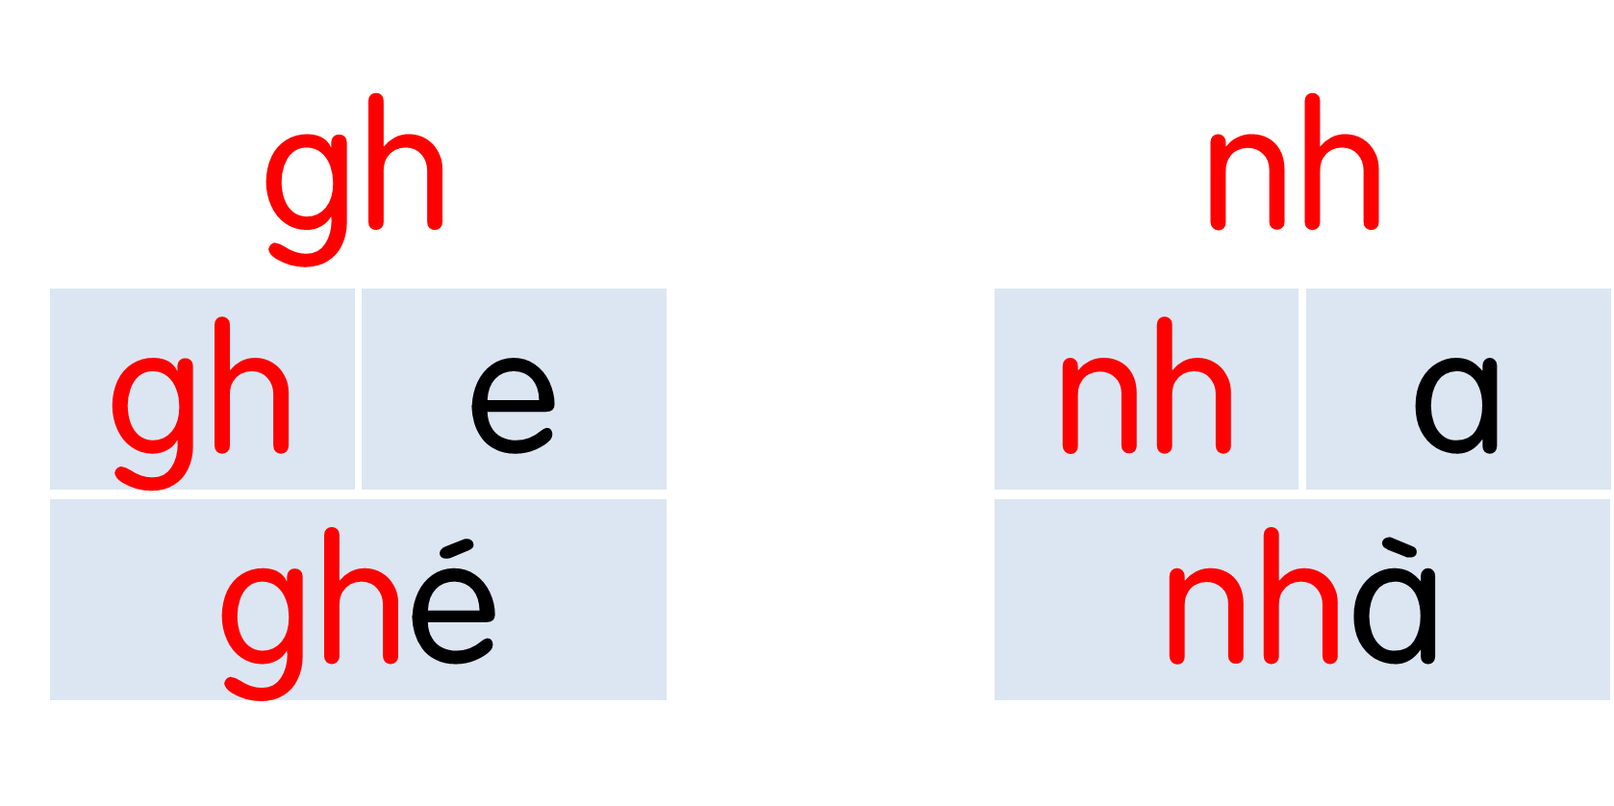

Slide 20
CÙNG THƯ GIÃN NÀO

Slide 26
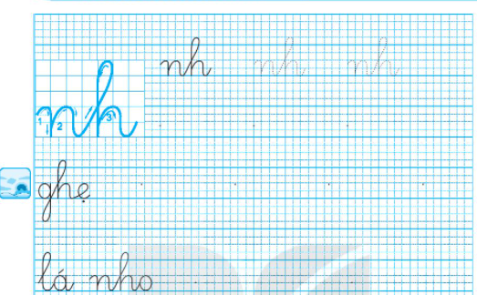

Slide 27
Đọc
6
Mẹ nhờ Hà bê ghế nhỏ.
gh
nh
nh

Slide 29
Nói
7
Giới thiệu

Slide 31
TẠM BIỆT CÁC CON!

